Slide 1
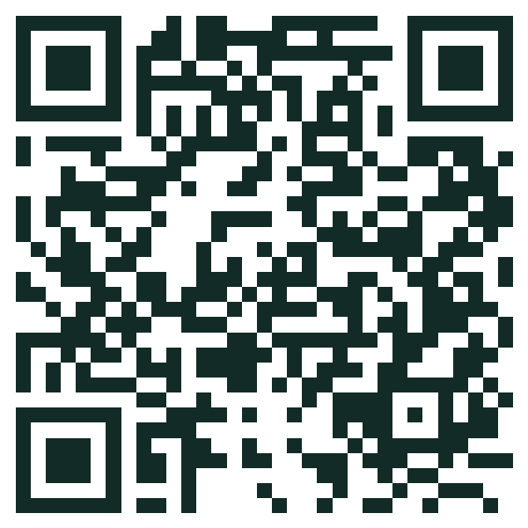
AI 輔助於照顧、復能
以及異常事件
資料庫之應用
★ 2026 高照之心表揚大會 老師真會獎
先掃這個，帶走整份簡報
三個免費、手機就能開的網頁工具，
把專業放進每一位照顧夥伴的口袋。
簡報裡的網站、教案、粉專，點了就能直接開啟
鍾孟修 職能治療師
mattsue1003.github.io/
ai-care-database-talk
愛迪樂有限公司 執行長｜愛迪樂居家職能治療所 所長
2026.11.01 集思台大會議中心 蘇格拉底廳
主辦：優照護 × 中華高齡專業照護訓練協會
Notes:
開場 30 秒。先請大家掃右邊 QR，把整份簡報帶走，後面所有網站點了就開。謝謝優照護與中華高齡專業照護訓練協會。一句話點題：「今天 20 分鐘，我只講三個能直接帶回去用的工具，最後送大家五個教案。」

Slide 2
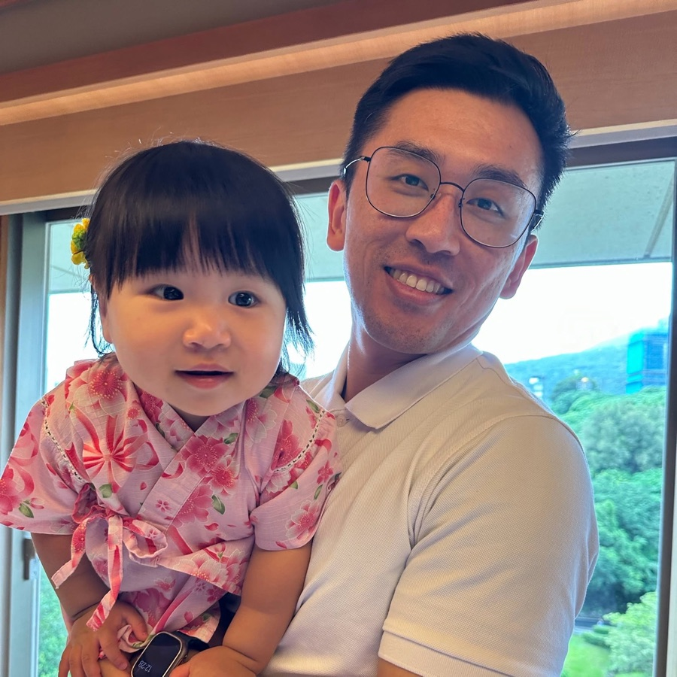
鍾孟修 職能治療師
講師介紹
愛迪樂有限公司 執行長
愛迪樂居家職能治療所 所長
社團法人台灣生活復能健康促進協會 副理事長
中華高齡專業照護訓練協會 理事
復能
健康促進
教學
AI
失智症復健
中風復健
體智能
運動
身障
長照
f
按讚・追蹤・分享臉書粉專
前往粉專 ↗
每天都有教案、專業文章分享，留言即可取得！
Notes:
1 分鐘。不念頭銜，挑一句：「我是在案家跑的職能治療師，這些工具都是從現場問題長出來的。」邀請大家點「前往粉專」按讚追蹤，每天都有教案、專業文章，留言就能拿。

Slide 3
居服員一個人在案家，最怕的是不知道下一步
現場的三個瞬間
照顧＆復能
輔具
異常事件
「阿嬤說她自己會穿衣服，那我要幫還是不要幫？」
「家屬問：這張洗澡椅有補助嗎？找誰申請？」
「阿公在浴室跌倒，督導電話打不通。」
答案不能只在督導腦袋裡 → 要在每個人的口袋裡
Notes:
1 分鐘。三個場景用問的：「這種時候，你會打給誰？」讓台下舉手。收在一句：答案不能只在督導的腦袋裡。

Slide 4
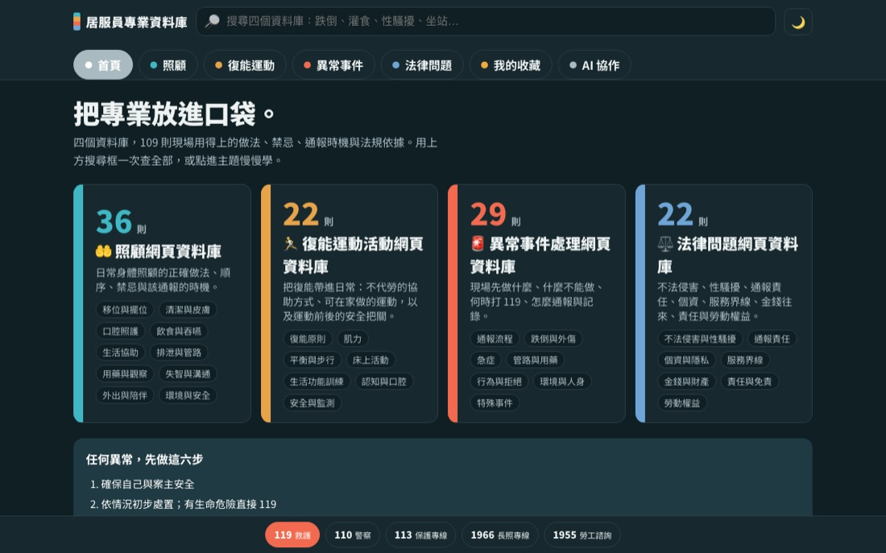
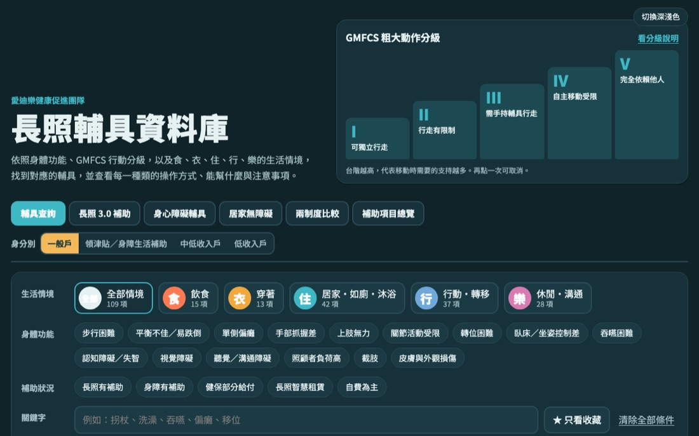
一支手機，三個資料庫
今天帶走的三個工具
TOOL 1
TOOL 2
TOOL 3
AI 照顧與復能資料庫
輔具資料庫導覽
快速問題處理網頁
照顧與復能重點，一個搜尋框即時查。
生活輔具的應用適配，連結補助查詢。
異常事件的處理步驟與注意事項。
照顧 36 則＋復能 22 則 ↗
109 項輔具・食衣住行樂 ↗
異常事件 29 則＋六步驟 ↗
Notes:
1 分鐘。三個顏色記住：綠色照顧復能、藍色輔具、紅色異常事件。全部免費、免登入、手機可開。點卡片會直接開啟網站。

Slide 5
照顧和復能，一個搜尋框查完
TOOL 1 AI 照顧與復能資料庫
搜
四個資料庫一次搜
mattsue1003.github.io/homecare-worker-handbook/
點畫面開啟網頁 ↗
照顧、復能、異常、法律一起出來
卡
每則都是現場卡
做法、禁忌、通報時機、法規依據
AI
附「複製 AI 提問」
問法寫好了，貼到 AI 就能深問
109
17
則現場做法
類照顧＋復能主題
開啟資料庫 ↗
Notes:
2 分鐘。點「開啟資料庫」或右邊畫面打開網站。在搜尋框打「移位」，示範四個資料庫一起出來；點開「床與輪椅之間移位」，給大家看做法、禁忌、通報時機和「複製 AI 提問」。

Slide 6
復能只有三個字：不代勞
TOOL 1 復能放進日常，AI 用得安全
等一下
給提示
補不足
給他時間自己做，別急著接手。
用口語或手勢引導下一步。
只幫做不到的那一段。
AI 守則 1｜去個資
AI 守則 2｜是參考
AI 守則 3｜先 119
姓名、地址、電話先拿掉，用「80 歲、中風左側無力」描述。
用藥、管路、法律責任，回頭問督導、護理師、藥師或法扶。
先打電話、先通報，事後才用 AI 整理紀錄。
Notes:
1 分鐘。復能一句話：不代勞。再講 AI 三守則，強調第三條：緊急先 119，AI 是事後整理用的。

Slide 7
先看功能與生活情境，再找輔具
TOOL 2 輔具資料庫導覽
篩
三種入口交叉篩
mattsue1003.github.io/long-term-care-assistive-devices-database/
點畫面開啟網頁 ↗
身體功能、GMFCS 分級、食衣住行樂
看
每類都有說明卡
操作方式、能幫什麼、注意事項
補
補助一起查
依身分別看長照與身障兩制度
輔具資料庫 ↗
補助查詢 ↗
補助資料依身障輔具補助基準表（242 項）與長照給付辦法附表（115/7/1 施行）整理，以主管機關最新公告為準。
Notes:
2 分半。點「輔具資料庫」打開網站，先點 GMFCS 第 III 階，再選「住」或「行」，示範篩出來的輔具並點開一張。再點「補助查詢」，說明長照與身障補助怎麼查方向。

Slide 8
任何異常，先做這六步
TOOL 3 快速問題處理網頁
1
安全
先顧自己與案主
mattsue1003.github.io/homecare-worker-handbook/
點畫面開啟網頁 ↗
2
處置
有生命危險直接 119
3
通報
打電話給督導，不只傳訊息
4
記錄
離開前完成，5W1H 只寫事實
5
交接
交代需要繼續觀察的事
6
檢討
依單位時限填通報單
Notes:
2 分鐘。左邊六步驟請大家跟著念一次：安全、處置、通報、記錄、交接、檢討。強調第三步是「打電話」，不是只傳 LINE。點右邊畫面打開網站，點上方「異常事件」分頁，展示 29 則分類。

Slide 9
現場三秒鐘，你會怎麼做？
TOOL 3 快問快答
Q1 跌倒與外傷
Q2 急症
阿公在浴室跌倒，坐在地上。你第一個動作？
阿嬤說話突然含糊，一邊嘴角往下垂？
Q3 管路與用藥
Q4 環境與人身
鼻胃管滑出來，家屬說「推回去就好」？
陪失智長輩外出，一轉身人不見了？
Notes:
1 分鐘。每題先念，讓台下喊答案，再換下一頁看答案。

Slide 10
答案都在異常事件資料庫裡
TOOL 3 快問快答：答案
開啟異常事件資料庫 ↗
阿公在浴室跌倒，坐在地上。你第一個動作？
阿嬤說話突然含糊，一邊嘴角往下垂？
不要馬上扶起
FAST，一項就打 119
先問能不能動、看變形出血、頭有沒有撞到，再決定扶起或叫 119。
臉歪、手垂、說話不清任一項就打 119，記下「最後正常的時間」。
鼻胃管滑出來，家屬說「推回去就好」？
陪失智長輩外出，一轉身人不見了？
不要自己放回去
找 5–10 分鐘，同時通報
停止灌食、記錄外露長度，通報並安排重新置放。
找不到馬上報警 110，失智者不用等 24 小時。
Notes:
1 分鐘。翻完說：這 29 則都在網頁裡，搜尋框打關鍵字就出來。

Slide 11
紀錄要能還原現場：只寫事實
TOOL 3 異常事件紀錄 × AI
✕ 寫感覺、寫推測
✓ 5W1H、只寫事實
案主好像頭暈，應該是沒吃早餐，自己不小心跌倒，看起來還好。
09:40 案主於浴室門口坐地，自述「腳軟」，無出血、可自行活動四肢。09:45 電話通報督導。
複製給 AI 的問法
請把以下已去除個資的異常事件紀錄，依 5W1H 排列，只保留事實、去掉推測與情緒字眼：（貼上內容）
Notes:
1 分鐘。紀錄最常見的錯誤是寫感覺、寫推測。示範把一段口語紀錄丟給 AI，請它依 5W1H 排好、刪掉推測字眼，記得去個資。

Slide 12
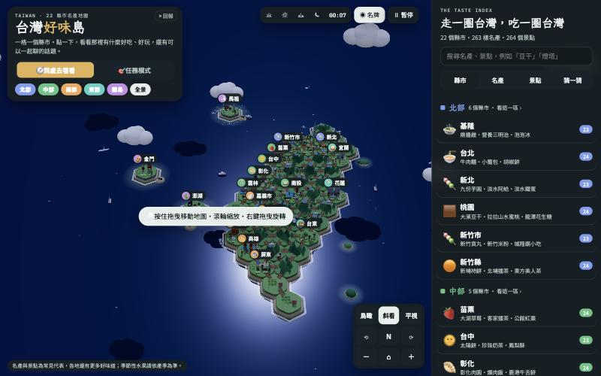
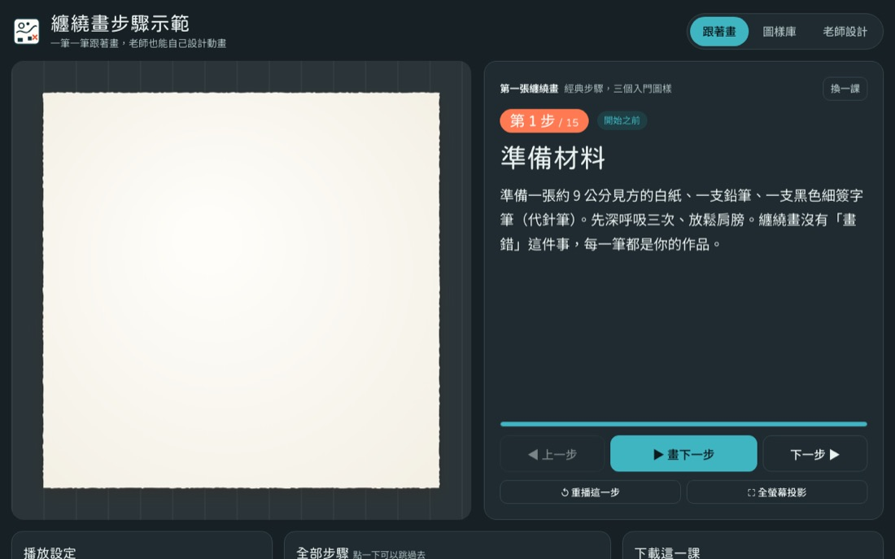
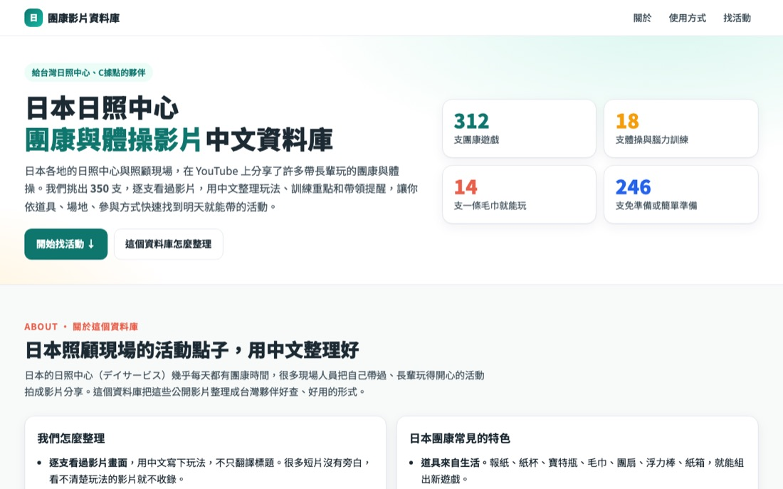
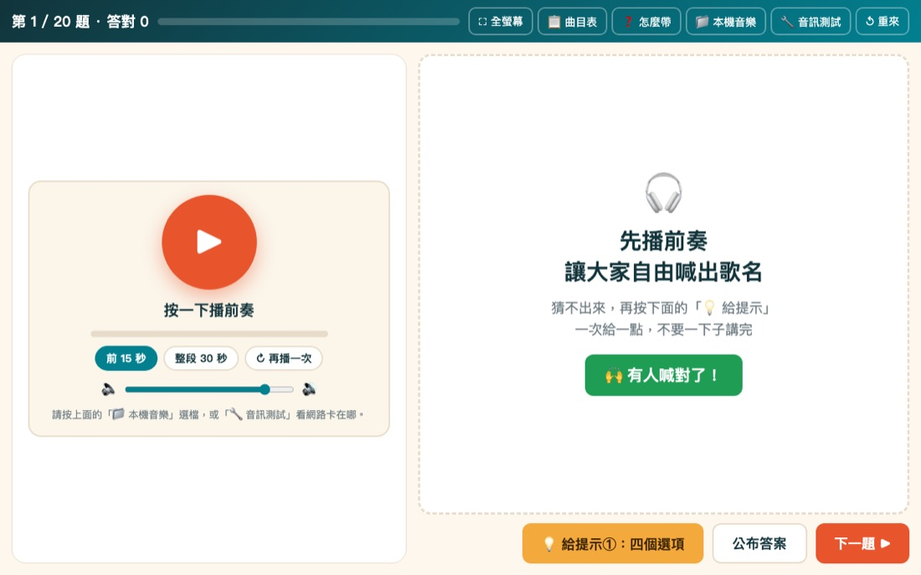
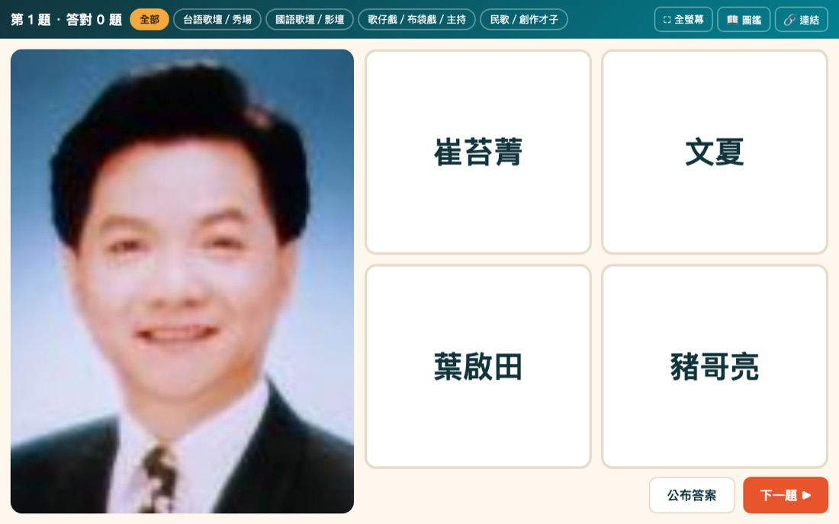
五個明天就能帶的互動教案（點卡片開啟）
加碼 AI 也能做活動教案
3D・地理・懷舊
手作・專注
團康・體操
懷舊・音樂
懷舊・認知
台灣好味島
纏繞畫步驟示範
日本日照團康影片庫
懷舊金曲猜歌
老藝人猜猜看
22 縣市名產與景點做成 3D 小島，點一下就去旅行，還有任務闖關。
跟著動畫一筆一筆畫，方形、圓形、A4 共 36 課，可下載學習單。
350 支日本日照與照顧現場影片，中文整理玩法、訓練重點與帶領提醒。
20 首金曲，開啟長輩互動的話題，適合團體一起玩。
30 位藝人照片，喚起共同的年代記憶。
開啟教案 ↗
開啟教案 ↗
開啟教案 ↗
開啟教案 ↗
開啟教案 ↗
Notes:
2 分半。加碼：同樣的方法也能做活動教案。逐一點開示範，每個停 20 秒：好味島轉一下小島、纏繞畫播一段動畫、日本影片庫篩一個道具、猜歌和猜藝人各點一題。更多教案每天在臉書粉專分享，留言即可取得。

Slide 13
AI 負責整理，專業負責把關
這些網頁怎麼做出來的
1
2
3
4
5
6
收集現場最常被問的問題
對照法規、函釋與照護指引
用 AI 整理成一張張現場卡
治療師逐條校對修正
做成免費網頁，手機就能開
夥伴回饋，持續更新
給單位主管
給第一線夥伴
從十個最常被打電話問的問題開始，就是你們自己的資料庫。
遇到狀況先查、再問、後記錄。工具讓你不慌，不是讓你自己扛。
Notes:
1 分鐘。這些網頁怎麼做出來：從現場問題出發，AI 幫忙整理，每一條都由治療師校對。鼓勵大家從十個最常被問的問題開始。

Slide 14
今天提到的網站，都在這裡
所有資源，點了就開
三個工具
五個教案
追蹤・分享
照顧・復能・異常事件
↗
台灣好味島
↗
臉書粉專
↗
居服員專業資料庫，一框搜全部
22 縣市名產景點 3D 小島
每天教案與專業文章，留言即可取得
長照輔具資料庫
↗
纏繞畫步驟示範
↗
功能、GMFCS、食衣住行樂查詢
36 課動畫＋A4 學習單
輔具補助查詢
↗
日本日照團康影片庫
↗
生活魔法師：長照・身障補助方向
350 支影片中文整理
懷舊金曲猜歌
↗
20 首金曲互動
分享這份簡報
老藝人猜猜看
↗
mattsue1003.github.io/
ai-care-database-talk
30 位藝人照片互動
Notes:
45 秒。今天提到的網站都在這一頁，點了就開。拿到簡報的人不用再掃 QR，歡迎分享給單位夥伴；教案在粉專留言就能拿。

Slide 15
謝謝大家
★ 老師真會獎
這個獎屬於每一位在案家、一個人面對現場的照顧夥伴。
優照護
中華高齡專業照護訓練協會
每一位照顧夥伴
臉書粉專：按讚・追蹤・分享 ↗
鍾孟修 職能治療師｜愛迪樂
Notes:
15 秒。謝謝主辦單位、謝謝每一位在案家的照顧夥伴。

